Slide 1
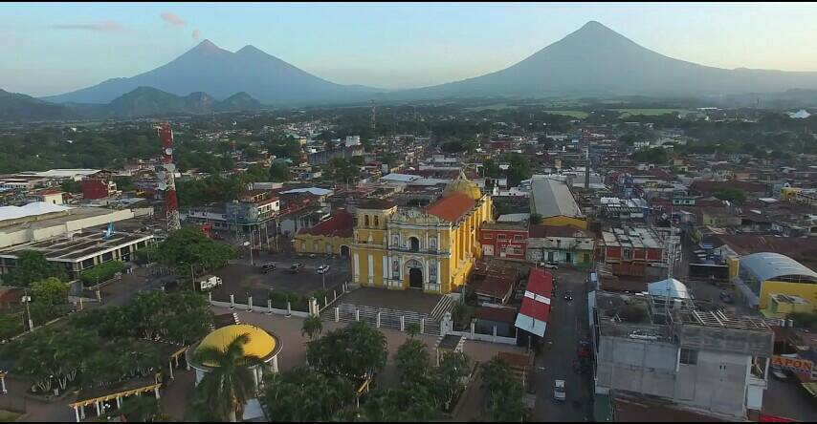

Ciudad de las Palmeras, las golondrinas, y los volcanes
Gobernanza desde
lo local
Édgar Abraham Rivera Estévez
Alcalde municipal
Escuintla, Guatemala
9 de mayo 2022
UNDESA
New York City

Slide 2
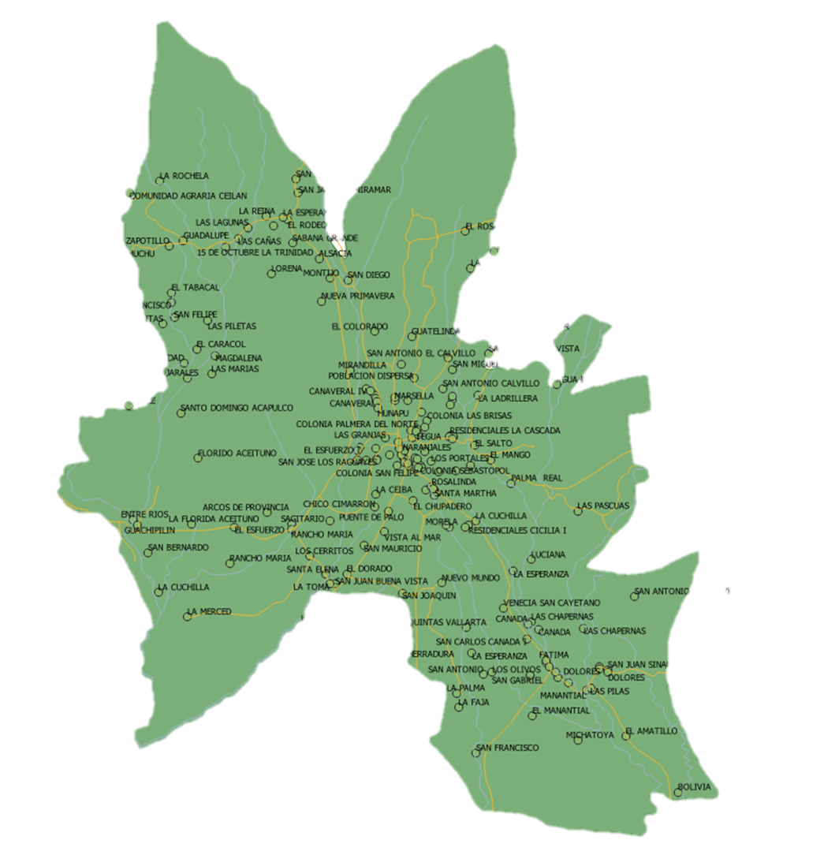
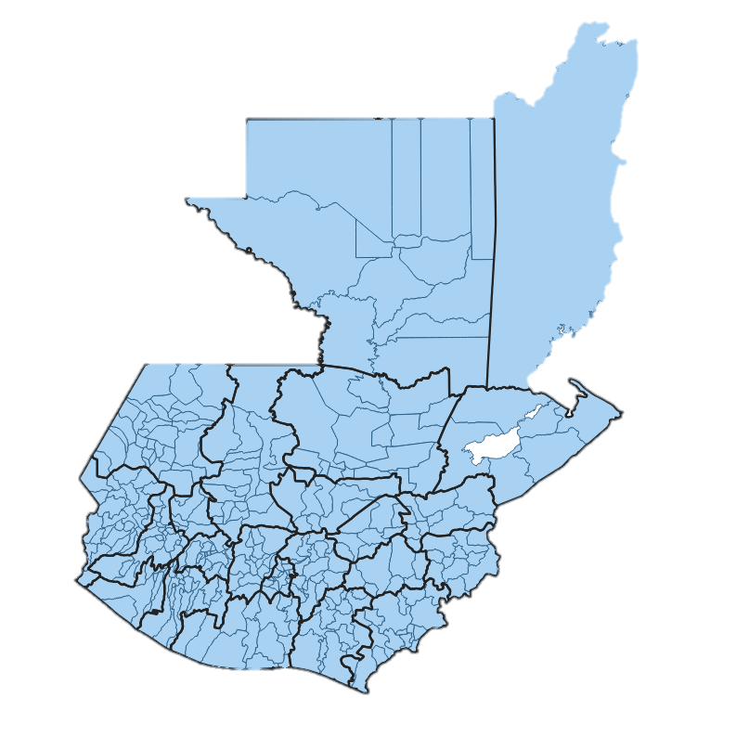
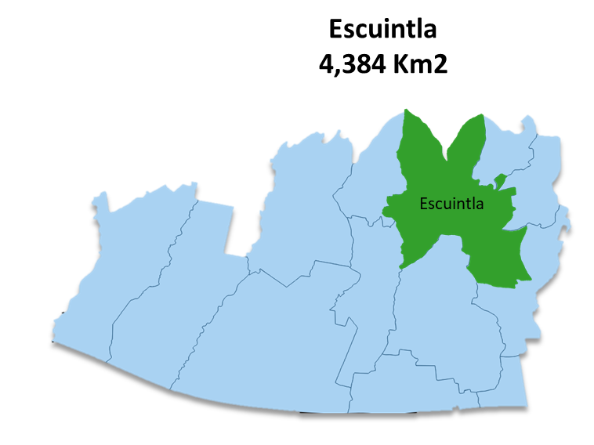

Ubicación geográfica
Administración pública
Centrada en la persona
Guatemala
108,889 Km2
Escuintla
Municipio de Escuintla
Área: 545 Km2
248 Lugares poblados:
156,313
Habitantes
Océano Pacífico

Slide 3







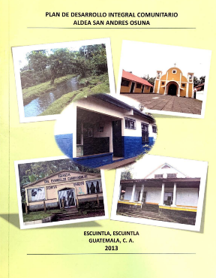

Administración centrada en la PERSONA
dentro del marco de las Políticas Públicas
MEJORA CONTINUA DE LOS INDICADORES SOCIALES y ODS
MINISTERIOS
Defensa
Gobernación
Sector Productivo
Economía
Trabajo
Educación
MINISTERIOS
Ambiente
Desarrollo
Agricultura
SESAN
Salud
Agua
Saneamiento
Salud y Nutrición
Fomento económico
GOBIERNO MUNICIPAL // COMUDE
Municipalidad
Articulador
COCODE - PDIC

Slide 4
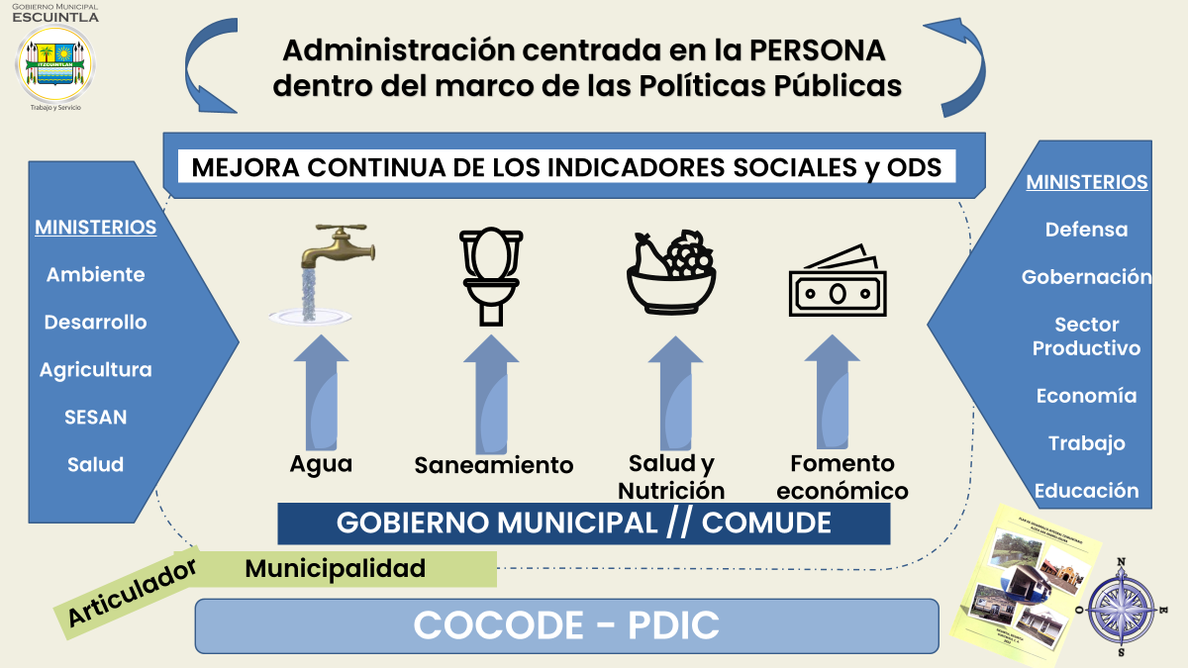


Alianzas
Público-Privadas
Transparencia
Rendición de cuentas
Medible
Verificable
Fortalecimiento institucionalidad pública
Ciudadanía formada e informada
GOBERNANZA
GOBERNABILIDAD

Slide 5
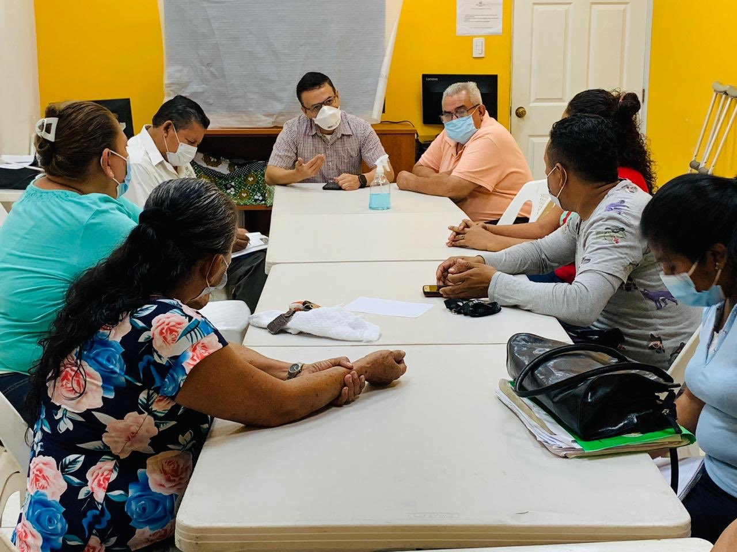
Alianza
Público/Privada
Mejores Familias
Planificación desde lo local
Enfrentando Juntos la Pandemia Covid 19

Slide 6

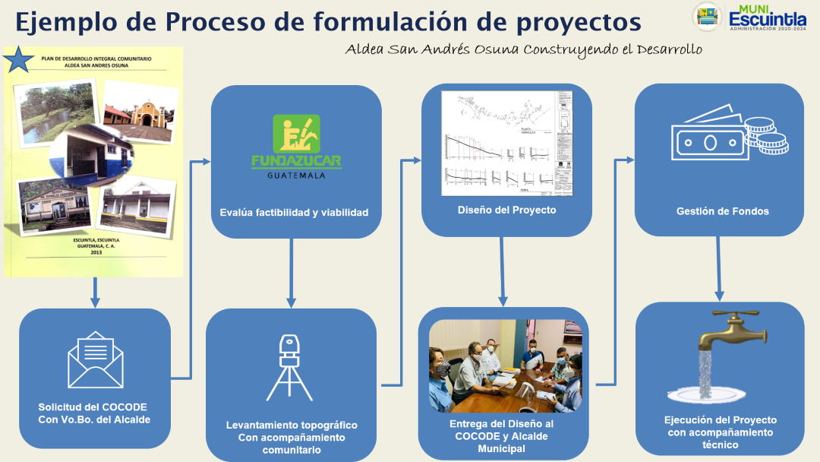

Planificación desde
lo local
Aldea San Andrés Osuna

Slide 7

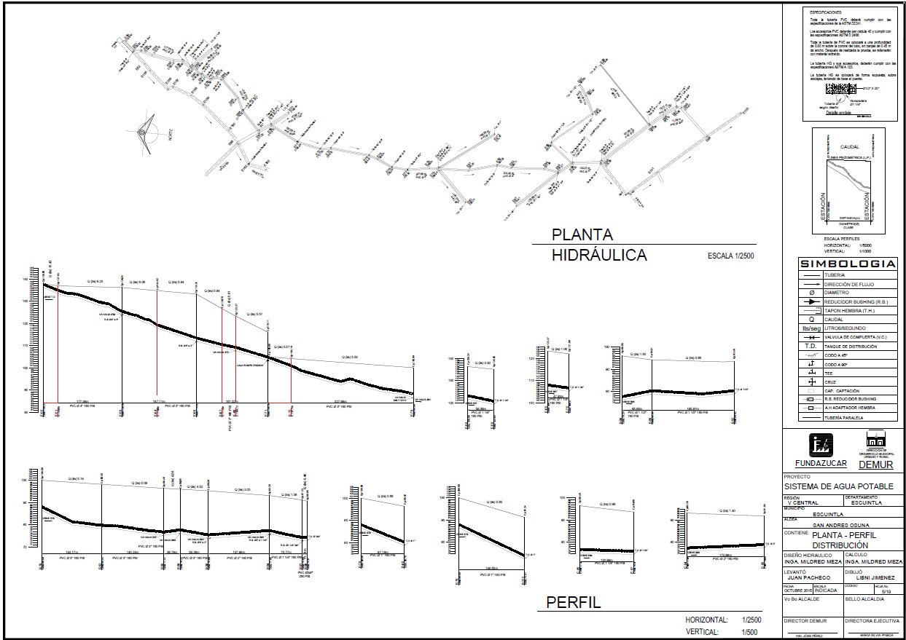




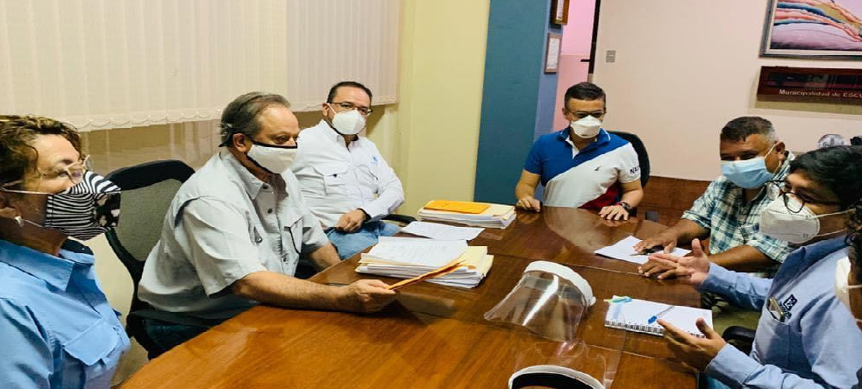

Ejemplo de Proceso de formulación de proyectos
Aldea San Andrés Osuna Construyendo el Desarrollo
Evalúa factibilidad y viabilidad
Diseño del Proyecto
Gestión de Fondos
Solicitud del COCODE
Con Vo.Bo. del Alcalde
Levantamiento topográfico
Con acompañamiento comunitario
Entrega del Diseño al COCODE y Alcalde Municipal
Ejecución del Proyecto con acompañamiento técnico

Slide 8
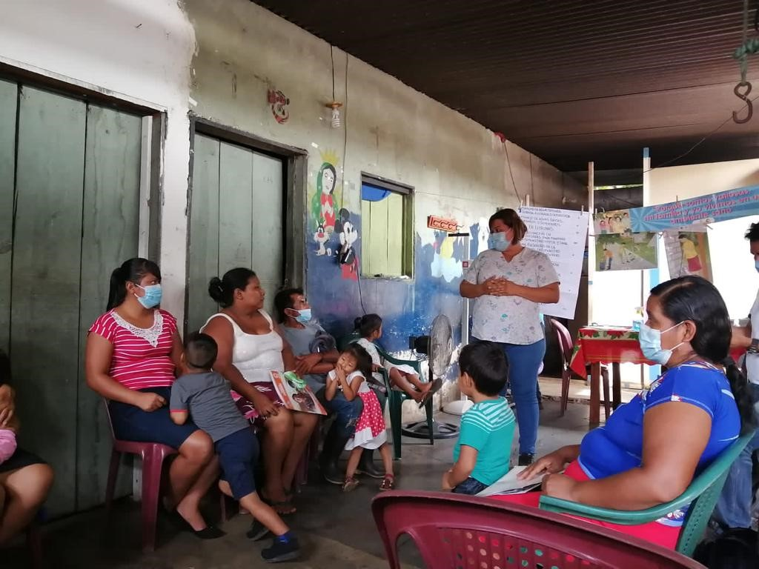
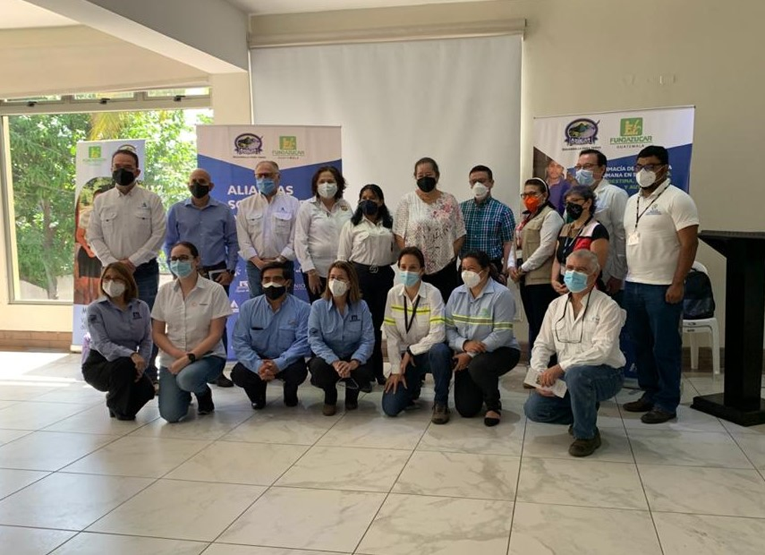
Programa
MEJORES FAMILIAS
INICIO: Junio 2021
COBERTURA: 21 Comunidades
STAFF: 6 profesionales de Municipalidad de Escuintla
RESULTADO ESPERADO: 2,500 mujeres empoderadas
Seguridad alimentaria
nutricional/A&S
Ejes Programáticos : Autoestima, Salud Preventiva, Alimentación, Maternidad y Paternidad Responsable y Salud Sexual y Reproductiva

Slide 9



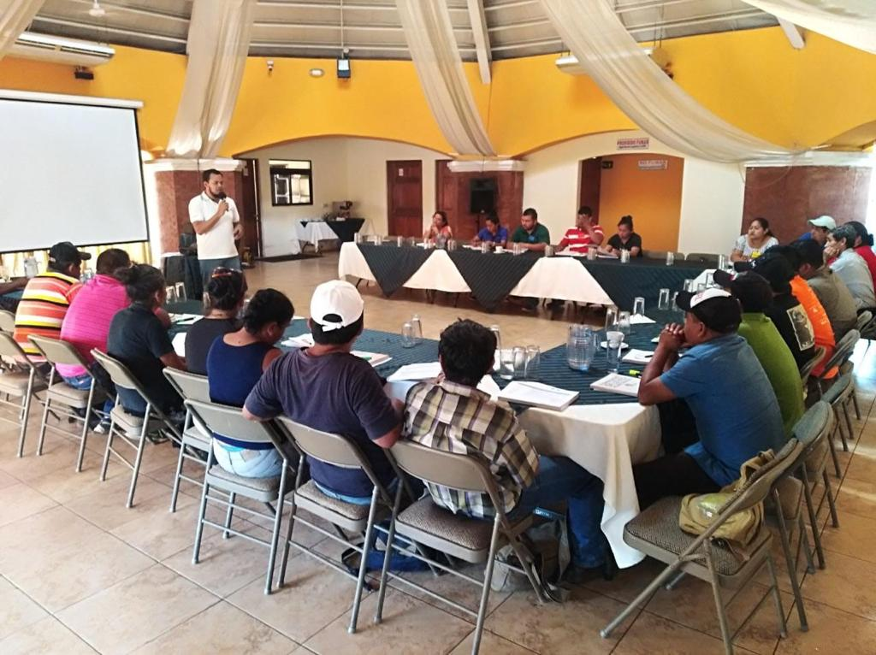

Planificación local del desarrollo
Organización Comunitaria
INICIO: Diciembre 2019
COBERTURA: 72 COCODES
STAFF: 15 profesionales de Municipalidad de Escuintla
RESULTADO ESPERADO:
72 PLANES PDICs a
10 años plazo con POA cada año
Medio Ambiente
Educación, cultura
Y deportes
Salud y SAN
Fomento Económico
Urbanización
El nombre de tu
empresa va aquí
Progreso ODS
Informe de 2025
Planes Comunitarios

Slide 10
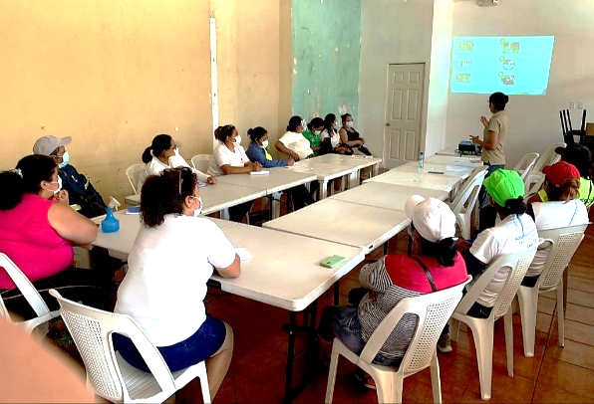

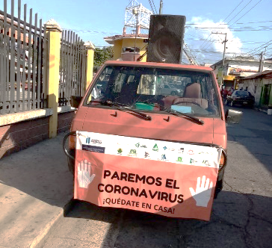
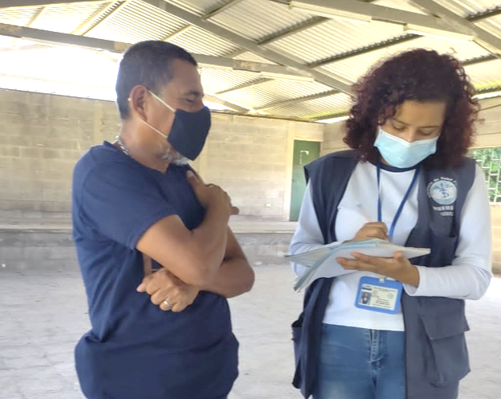
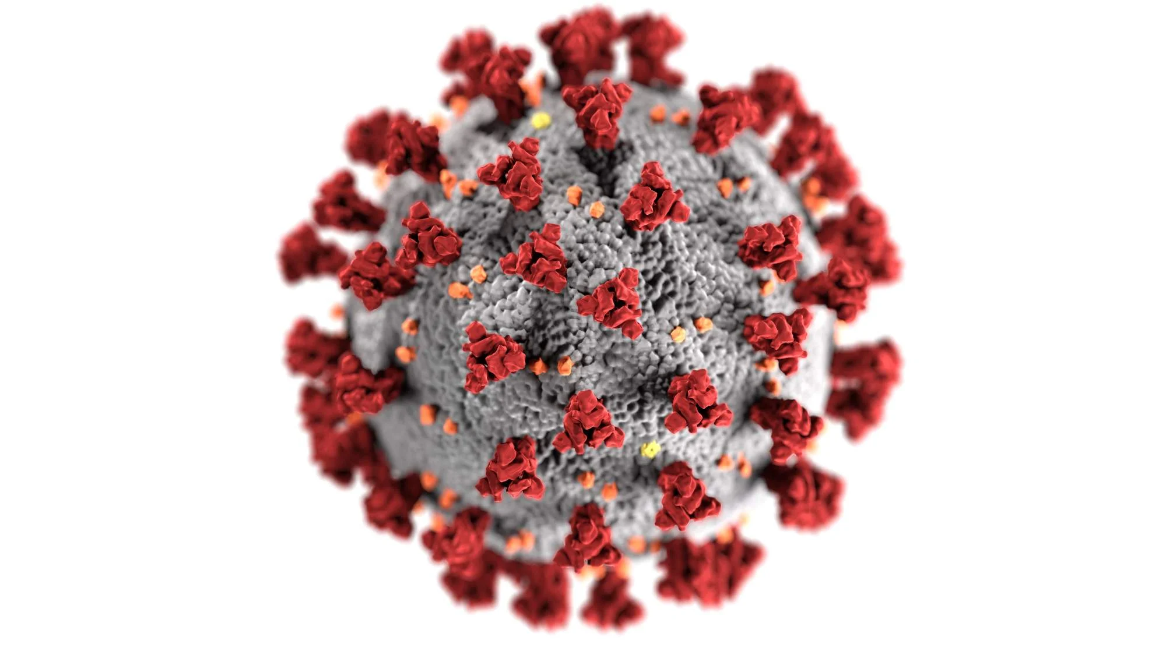
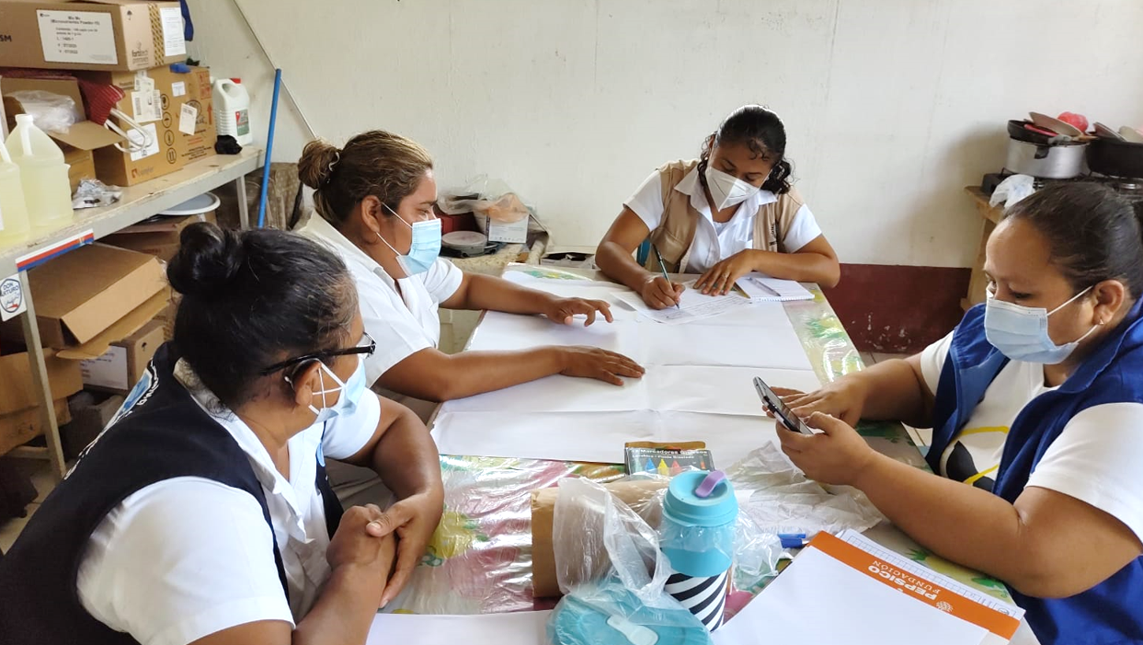
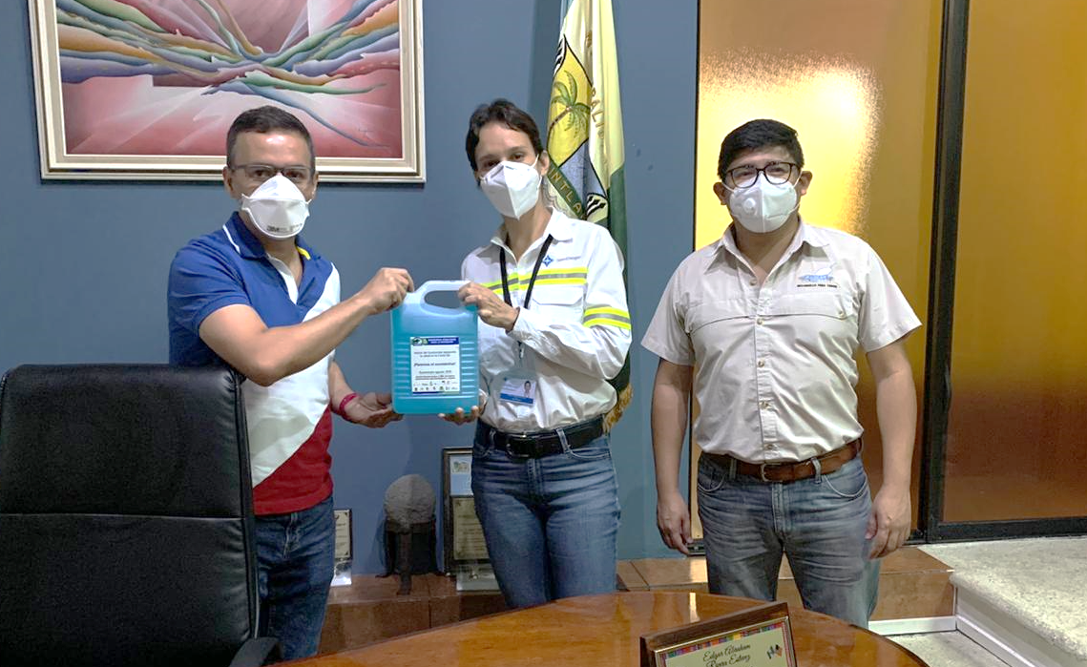
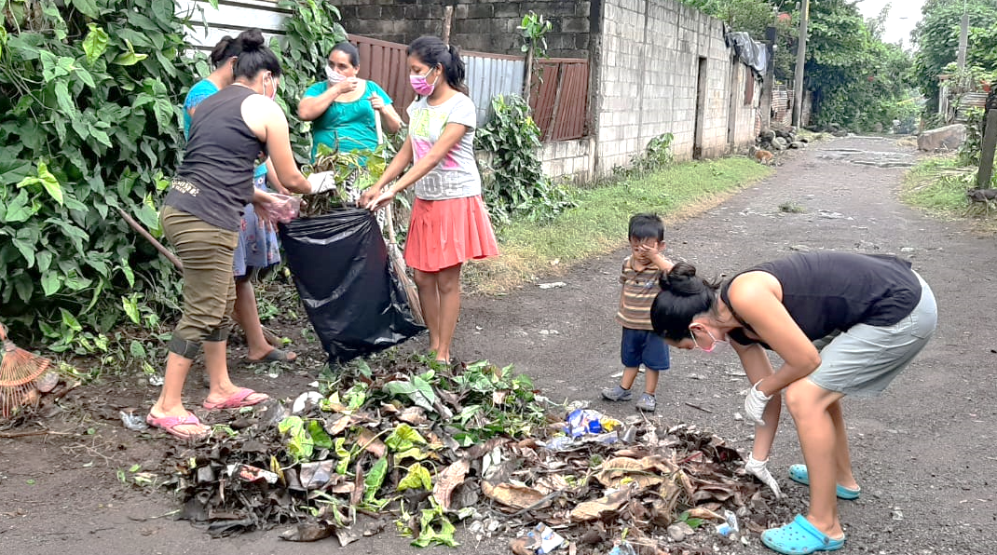
Capacitación a encargados de mercados y plazas
10 Servidores públicos de mercados capacitados
5 mercados municipales monitoreados
Perifoneo Comunitario /medidas de Prevención
Vacunación Covid 19 en comunidades
5 Comunidades y cabecera con perifoneo constante
3,217 Personas vacunadas en el departamento de Escuintla
Enfrentando juntos la pandemia
Formación de Salubristas
Protocolo oficial Covid 19
COVID 19
Entregas bimensuales de Equipo de Protección Personal, alcohol, mascarillas
5 servicios de Salud atendidos
12 Salubristas formados
740 mascarillas 198 galones de alcohol/mercados
657 kits de EPPs para salubristas
Jornadas de saneamiento en comunidades
43 jornadas de saneamiento básico
5 comunidades cubiertas

Slide 11


Mismos intereses, diferentes posiciones…
Trabajo Alianzas Resultados Impacto
Contacto
Abraham Rivera Estévez
Alcalde Municipal de Escuintla
https://muniescuintla.gob.gt/
Email: abrarivera@gmail.com
Gracias por su atención.

